Slide 1
Les mots de l’histoire
Nathalie Leblanc CPD Maitrise de la Langue DSDEN 06

Slide 2
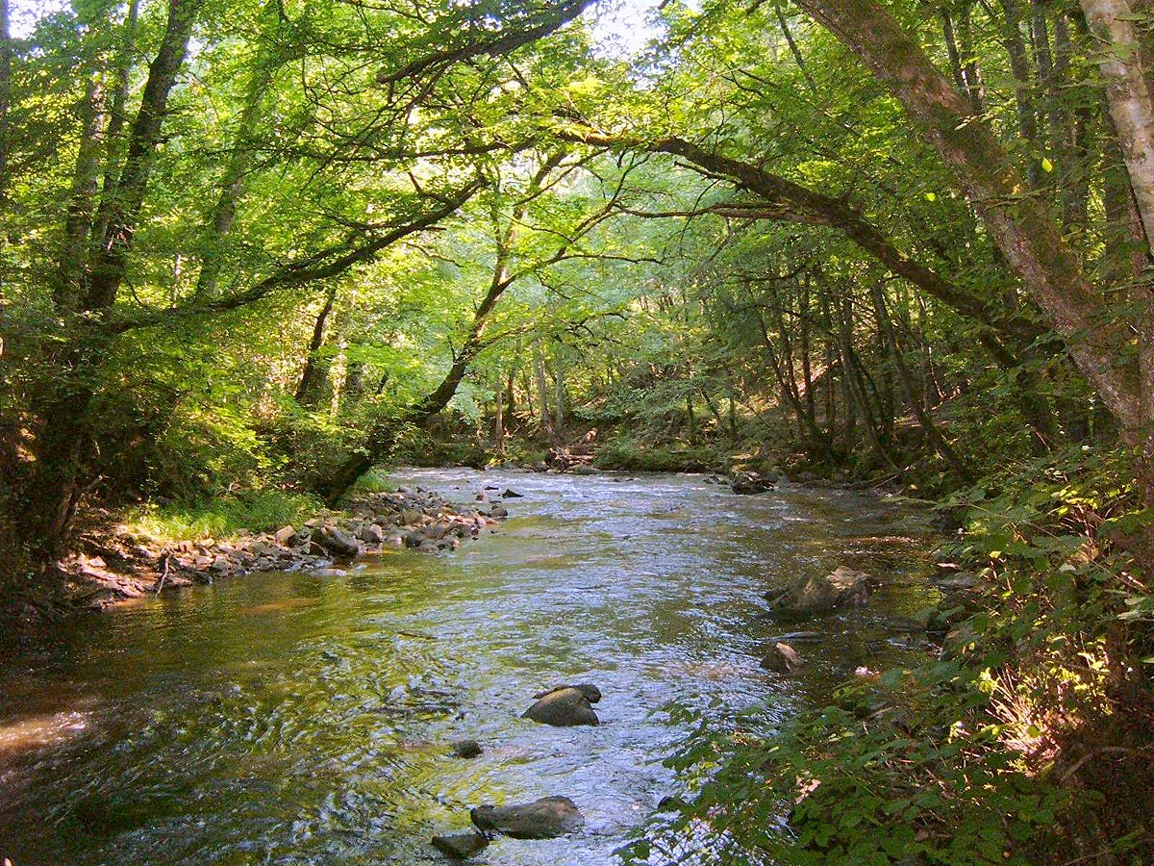
RIVIÈRE

Slide 3
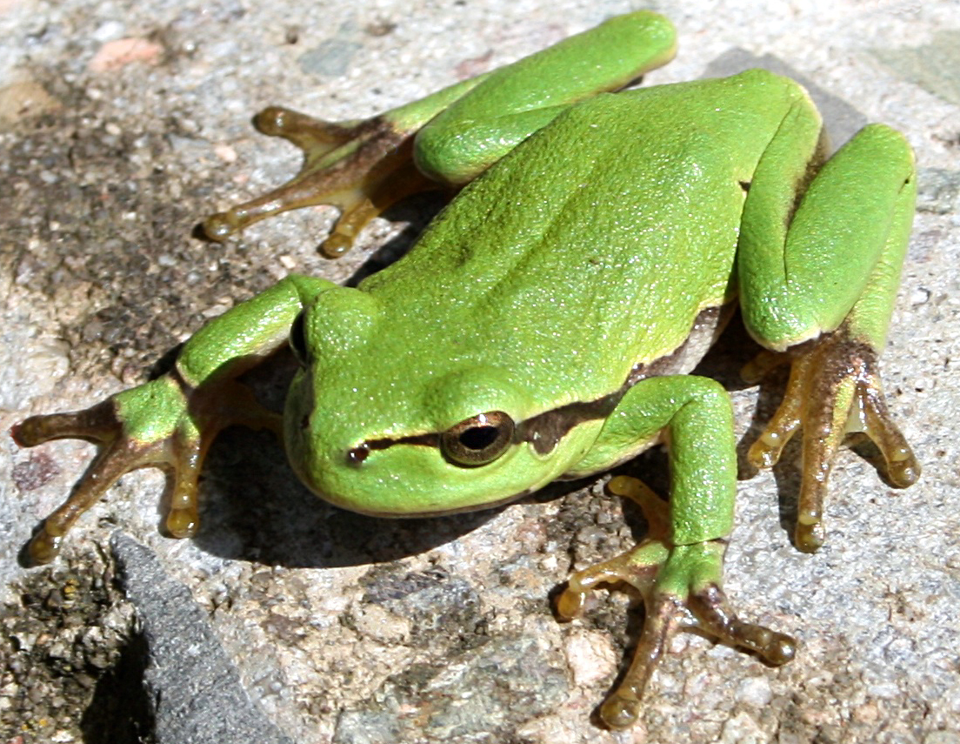
RAINETTE

Slide 4
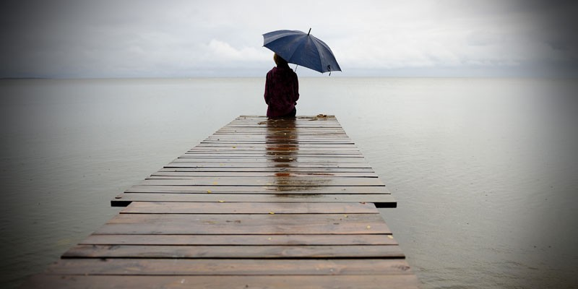
SOLITAIRE

Slide 5
AVERTIR

Slide 6
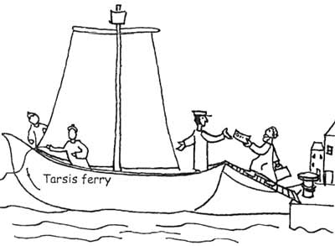
EMBARQUER

Slide 7
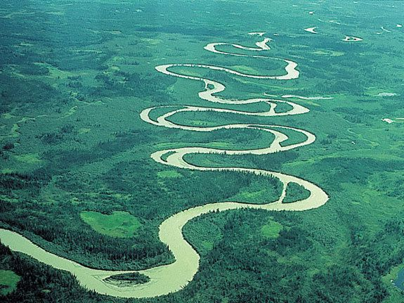
MEANDRES

Slide 8
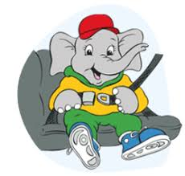
PRUDENT

Slide 9
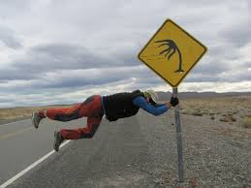
SE CRAMPONNER

Slide 10
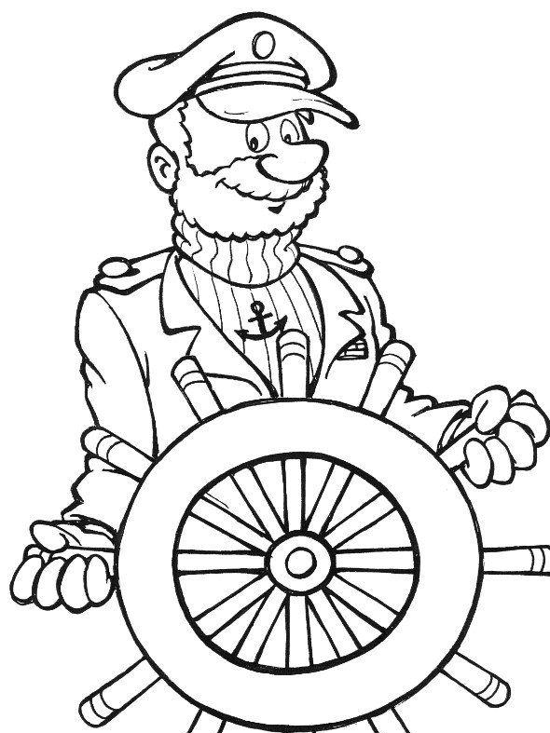
CAPITAINE-NÉ

Slide 11
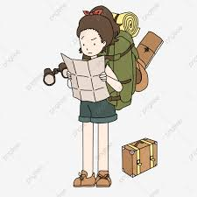
AVENTURE

